Slide 1

智训云平台
让课程任务留下可检查的实践结果
环境可编排
操作可核验
01
组织环境
版本化模板与网页、终端入口
02
检查操作
在学习者环境内执行判据
云实训 · 执行判据
教学反馈有依据
03
形成反馈
服务端汇总进度，教师据此辅导
Hands-on Labs
课程任务 → 实训环境 → 执行结果 → 教学反馈
公开版产品介绍 · 2026.11

Slide 2
课程任务、环境与执行判据怎样连接
以统一环境生命周期承接课程配置，再把操作结果汇入学习记录
版本化模板
资源准入
创建环境
环境内检查
进度聚合
环境回收
→
→
→
→
→
环境与参数
通道与额度
网页或终端
执行步骤判据
实训与课时
到期与状态
教师定义任务与判据
学生在自己的运行环境中完成操作
检查形成过程依据
通过结果汇总进度；异常状态保留待处理
环境、模板和检查判据需按教学场景配置
智训云平台
2

Slide 3

一次操作，怎样成为可检查的学习结果
示意任务：完成指定环境配置，再检查操作结果是否符合课时要求
学生操作 → 环境内执行判据 → 服务端保存结果 → 教师指导与进度更新
检查结果 | 如何理解 | 后续动作
通过 | 操作满足已配置判据 | 汇总通过结果，更新学习进度
未通过 | 检查结果不满足判据 | 结合反馈修改操作或安排补练
暂不能判定 | 超时、环境异常或证据不完整 | 保留异常状态，检查环境或人工处理
机制与任务均为示意，不含真实学习者记录；异常情况不作为通过结果
智训云平台
3

Slide 4




师生与管理人员完成四类工作
学习有路径，
任务有入口
实训落到操作，
进度落到步骤
评阅有助手，
成绩有依据
开课有记录，
运营看得见
学生打开课程，就能
找到学习任务。
学生完成操作，教师
看到步骤进度。
教师确认评分，成绩
进入课程记录。
管理人员查看开课记
录，跟进学校教学。
平台保存学习进度，
学生下次登录可以继
续学习。
平台显示步骤检查结
果，教师据此安排讲
解和补练。
AI提供建议分与反
馈，教师修改确认后
发布成绩。
平台提供审核、账号
和会话记录，管理人
员查看处理结果。
智训云平台
4

Slide 5
一门课程的完整路径
01
02
03
04
编制内容
审核发布
学习与实践
反馈与跟进
教师组织章节与课
时，让学生找到学习
内容。
审核人员发布课程，
让学生进入开放范
围。
学生完成课程任务，
教师查看进度和提
交。
教师评阅并确认成
绩，学生查看课程结
果。
师生在同一门课中完成准备、学习、实践与反馈。
智训云平台
5

Slide 6
01
同一门课，三个工作视角
学生完成任务，教师提供反馈
师生在智训云平台学习端开展课程活动。
学校管理人员在智训云平台管理端支持开课。
智训云平台
6

Slide 7
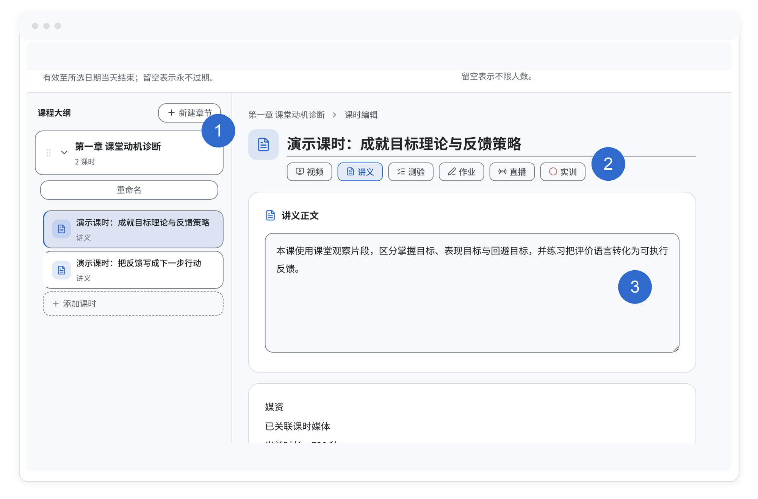
教师准备章节与课时
教师把本周内容组织进课程。
1
教师选择章节与课时，明
确学习顺序。
2
教师选择活动类型，安排
课时任务。
3
教师编辑讲义正文，说明
学习内容。
智训云平台
7

Slide 8

教师组织课前、课堂与课后任务
教师把课堂活动安排清楚。
教师组织签到，了解学生到课情
况。
教师投放资料，学生打开课堂阅
读。
教师关联测验，学生按时间作答。
学生完成课堂后，继续课程任务。
示意图
智训云平台
8

Slide 9

环境内执行检查，反馈对应操作
在本人环境内执行判据。
学生在网页或终端中完成操作。
结果：通过、未通过、暂不能判定。
通过结果汇入实训与课时进度。
异常保留待处理，教师据此辅导。
示意图
智训云平台
9

Slide 10




教师可控的AI文档课包生产
文档课包
客观题建议
评分草稿
文字问答
逐段修改、确认或回退。
教师核对题目后，形
成课堂练习。
教师确认评分后，学
生看到成绩。
学生获得提示，继续
理解学习内容。
核对上游内容，校验课包后导入文档课时并进入审核。
平台把题目建议保存
到题库，教师核对答
案和解析后选用。
AI提供评分草稿，教
师修改反馈并确认定
稿成绩。
学生输入问题与背
景，选择提示或讲解
并回看个人会话。
智训云平台
10

Slide 11
师生查看提交、反馈与成绩
01
02
03
04
任务提交
按类型处理
教师确认
查看课程结果
学生提交作业或作
答，教师收到任务记
录。
教师评阅主观题，平
台按规则为客观题评
分。
教师修改评分草稿，
确认并发布成绩。
教师查看成绩册，学
生查看个人成绩单。
教师查看课程成绩，学生查看自己的学习结果。
智训云平台
11

Slide 12

学生回顾对话练习，教师开展教学审阅
学生回顾练习，教师开展教
学审阅。
学生选择已发布场景，了解本次教
学目标。
学生提交文字回应，完成情景练
习。
学生回看对话原文与参考评价，了
解练习情况。
教师独立追加评分修订，保留教学
审阅记录。
示意图
智训云平台
12

Slide 13




师生按权限使用课程与资料
账号与授权
机构范围
关键记录
数据处理
师生按权限使用课
程，查看自己的资
料。
学校管理人员在所属
机构内开展管理。
管理人员回看操作，
了解处理过程。
学校按申请安排文
件，管理数据使用。
平台检查账号与机构
状态，开放对应页面
和业务操作。
平台限定机构数据范
围，并检查资料与用
户的归属。
平台记录人员、对
象、时间和结果，便
于管理人员查询。
用户提交数据导出申
请，学校安排文件获
取与备份恢复。
智训云平台
13

Slide 14



院校选择代表课程，开展教学
本科混合教学
高职专业实训
中职技能教学
信创产业学院
学生按课程安排，完
成课前和课后学习。
学生完成专业操作，
教师查看检查结果。
教师组织课堂练习，
学生完成技能任务。
学生使用目标软件，
练习系统操作。
教师编排学习内容和
课堂活动，让学生知
道每周任务。
教师准备指导书与实
训环境，学生阅读要
求后动手练习。
教师使用课堂资料、
签到和测验，了解学
生参与情况。
教师围绕目标软件准
备课程，让学生在教
学环境中实践。
智训云平台
14

Slide 15


不同使用者从日常任务开始
编程与系统实训
教师 AI 辅助
学生自主学习
企业员工培训
教师核对提交成果，
了解学生操作情况。
教师修改AI草稿，形
成教学材料和反馈。
学生继续上次学习，
找到下一项任务。
培训人员查看课程记
录，了解员工实践。
教师组织编程作业和
系统任务，学生完成
后提交成果。
教师准备课程、题目
或评分草稿，核对后
用于教学。
平台保存课程进度，
学生按目录进入内容
与实训。
岗位任务编入课程，
员工提交实践成果并
查看成绩。
智训云平台
15

Slide 16



机构按任务组织培训与实践
职业培训机构
继续教育学院
个人技能竞赛
服务情景训练
培训教师按班级跟
进，整理本期结课材
料。
学院查看学情与成
绩，整理项目结项材
料。
学生完成个人赛题，
查看任务检查与成
绩。
学生查看参考评价，
教师开展教学审阅。
机构组织课程和培训
班，教师查看学习记
录并完成评阅。
项目清单对应课程与
培训班，教师整理本
期教学记录。
负责人把赛题绑定已
发布实训，让学生完
成个人竞赛任务。
管理人员按场景管理
权限配置并发布场
景，教师组织学生训
练。
智训云平台
16

Slide 17
双方按教学任务选择功能
方案组合 | 师生怎样完成任务 | 双方先准备什么
基础课程教学 | 教师组织内容与任务，学生查看课程成绩。 | 教师准备代表课程和评价规则。
课程加实训 | 学生完成环境操作，教师查看步骤结果。 | 实训负责人准备环境与操作要求。
教学加AI | 教师修改课程和评分草稿，用于教学。 | 教师准备输入内容和草稿采用方式。
情景对话训练 | 学生提交文字回应，教师开展教学审阅。 | 管理人员配置场景，教师准备训练目标。
智训云平台
17

Slide 18
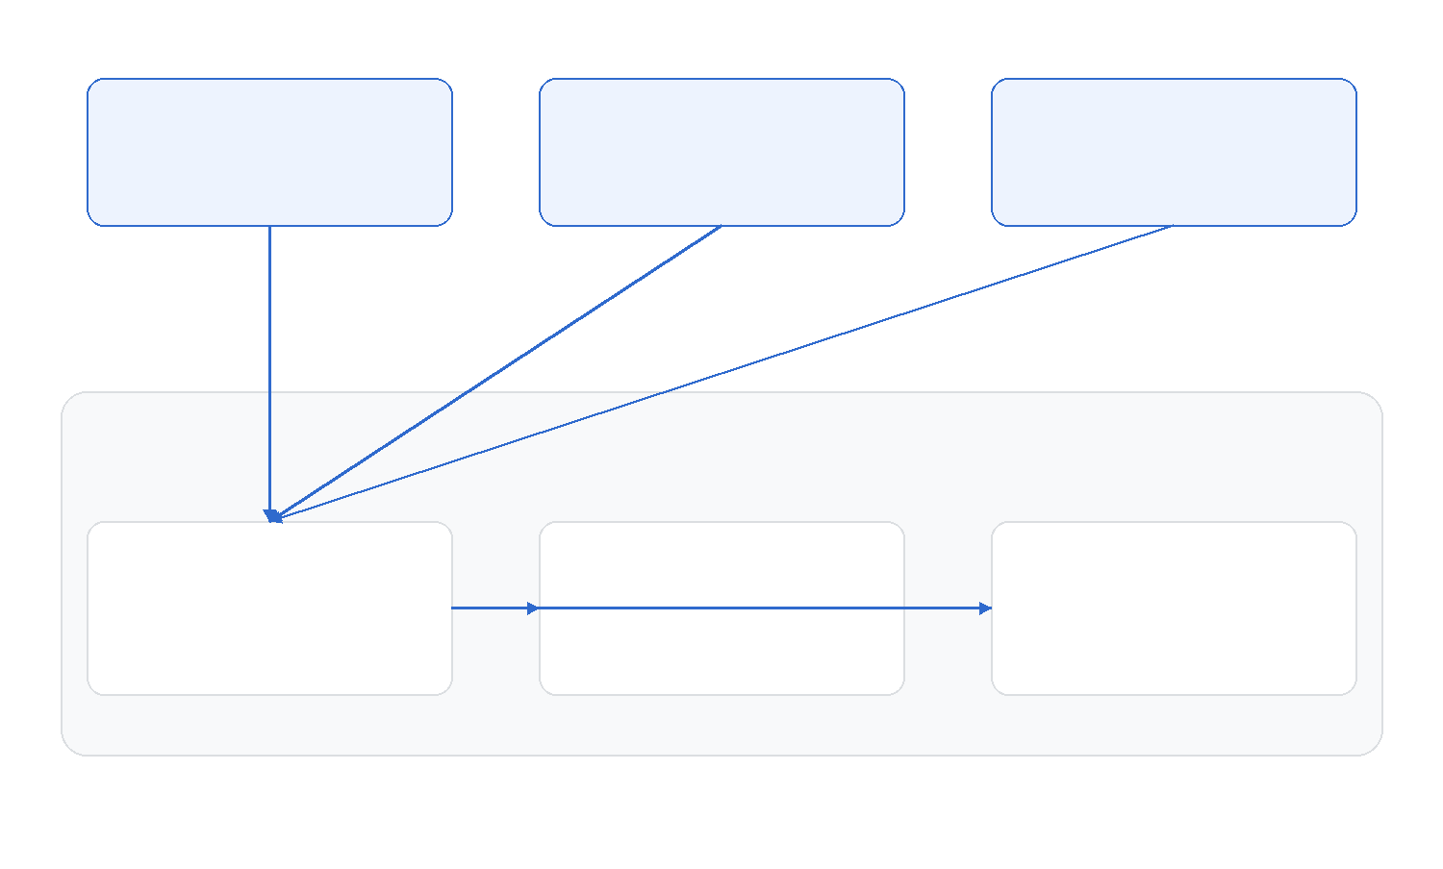
学校安排教学与实训资源
学校按需要安排在线教学。
学生完成
课程任务。
教师查看
作业与进度。
管理人员
支持开课。
学校选择主部署方式，开展在线教
学。
项目组接入实训资源，支持学生操
作。
教师使用AI辅助，准备教学材料。
平台连接
课程服务。
学校保存
课程资料。
学生操作并
检查步骤。
教师组织课堂直播，学生在线参
与。
学校统一安排教学与实训。
师生开展教学，平台提供资源支持。
智训云平台
18

Slide 19
双方从一门代表课程开展建设
01
确认代表任
务
02
准备内容环
境
03
验证角色旅
程
04
复盘与推广
学校选择课程，双方
确认参与岗位与观察
记录。
教师准备内容，管理
人员安排审核与使用
账号。
师生完成学习与实
践，双方记录问题和
处理结果。
学校查看本期记录，
决定后续课程与维护
安排。
智训云平台
19

Slide 20
用执行结果与教学记录了解学习过程
先明确检查判据，再结合过程记录开展辅导。
01
实训进度依据服务端检查结果，教师结合提交了解学习过程。
02
教师区分通过、未通过与暂不能判定，安排讲解和补练。
03
教师确认评阅和成绩，让反馈进入课程结果。
04
管理人员查看审核与会话记录，跟进开课和运行事项。
智训云平台
20

Slide 21
上线前需要准备的事项
01
教师准备课程结构、学习资料和评价规则，支持学生完成课时任务。
02
学校管理人员准备账号与权限，保障师生进入自己的课程。
03
实训负责人准备软件许可、教学环境和操作要求，支持学生动手练习。
04
项目组确认AI、课堂音视频服务和使用额度，支持教学辅助与直播。
05
机构与项目组确认专项资源和成绩文件获取安排，支持选定教学任务。
06
双方确认数据使用、备份恢复和建设节奏，明确上线后的管理安排。
智训云平台
21

Slide 22
智训云平台
项目介绍与技术交流
环境可编排，操作可核验，进度有依据
GitHub https://github.com/throwOctober/zhixun-cloud-showcase
Gitee https://gitee.com/yifeiyin/zhixun-cloud-showcase
智训云平台
22

